Slide 1
COVID19 국내 현황 조회 서비스
강철, 이하은, 전유진, 황지혁

Slide 2
목차
개요
개발 환경 및 도구
구성
시현 영상
QnA

Slide 3

개요
국내의 COVID19 확진자, 사망자, 치료중인 환자,
퇴원한 환자의 수를 한 눈에 볼 수 있다.
COVID19 백신 접종률 현황과 백신 종류의 정보를
간편하게 시각적인 자료로 볼 수 있다.
접종 사전예약 및 이상상태에 대한 정보와 신고,
CooV 접종증명을 이용하여 편리하게 원하는 정보를
조회하고 이용할 수 있다.

Slide 4

개발 환경
개발 환경
Windows10
개발 도구
Andriod Studio
Eclipse JDK
개발 언어
Java
라이브러리
MPAndroidChart
API
공공데이터포털
보건복지부 코로나19 시·도발생 현황
코로나19 예방접종 통계 데이터 조회 서비스
질병관리청_코로나19 예방접종 현황
서울 열린데이터 광장
서울특별시 코로나19 확진자 발생동향

Slide 5
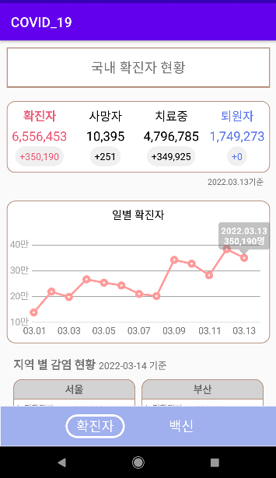
구성_국내 확진자 현황
국내의 오늘까지의 확진자·사망자·
치료중인 환자의 수·퇴원한 환자의 수를
숫자를 통해 현황을 보여준다.
일별 확진자를 그래프를 통해 보여줌으로
확진자 수의 추이를 보여준다.

Slide 6
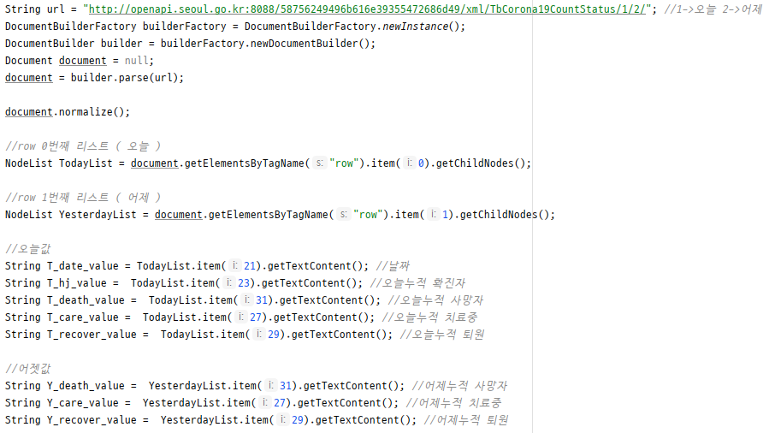
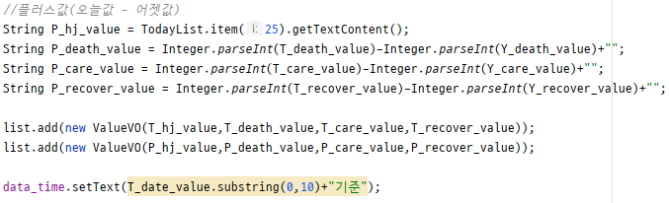
구성_국내 확진자 현황(Code)
확진자, 사망자, 치료중인 환자, 사망자의 수와
그 증가율을 구현하기 위한 코드
Notes:
(FirstAPI)

Slide 7
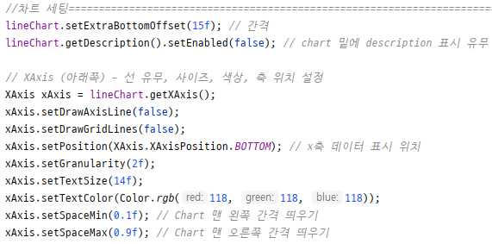
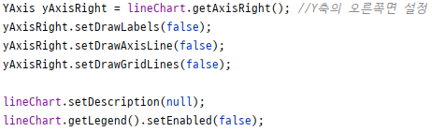
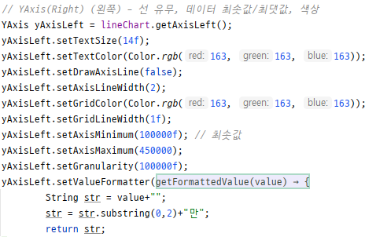
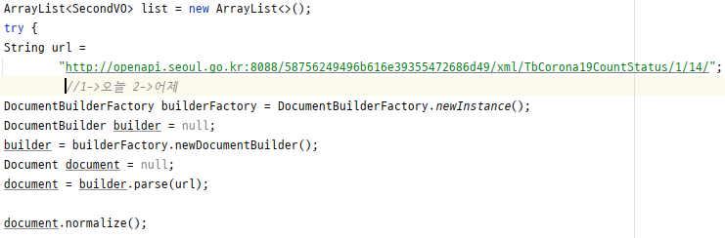
구성_국내 확진자 현황(Code)
그래프 설정 코드 1
Notes:
(SecondAPI)

Slide 8
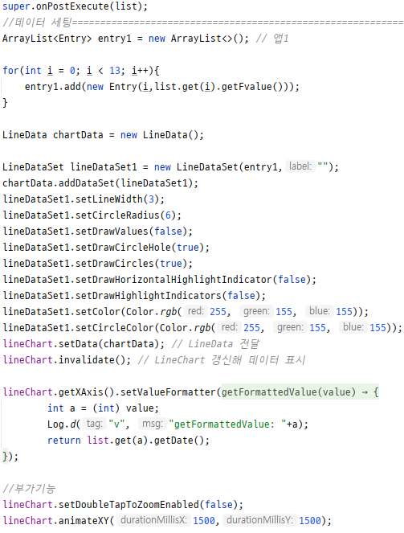
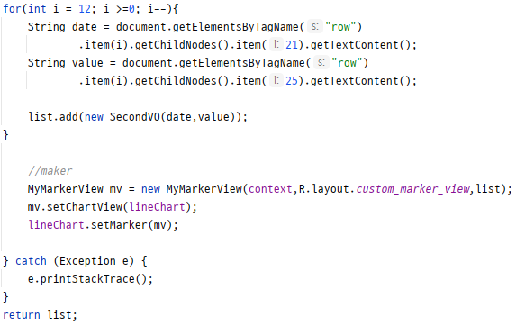
구성_국내 확진자 현황(Code)
그래프 설정 코드 2,
데이터 세팅 코드
Notes:
(SecondAPI)

Slide 9
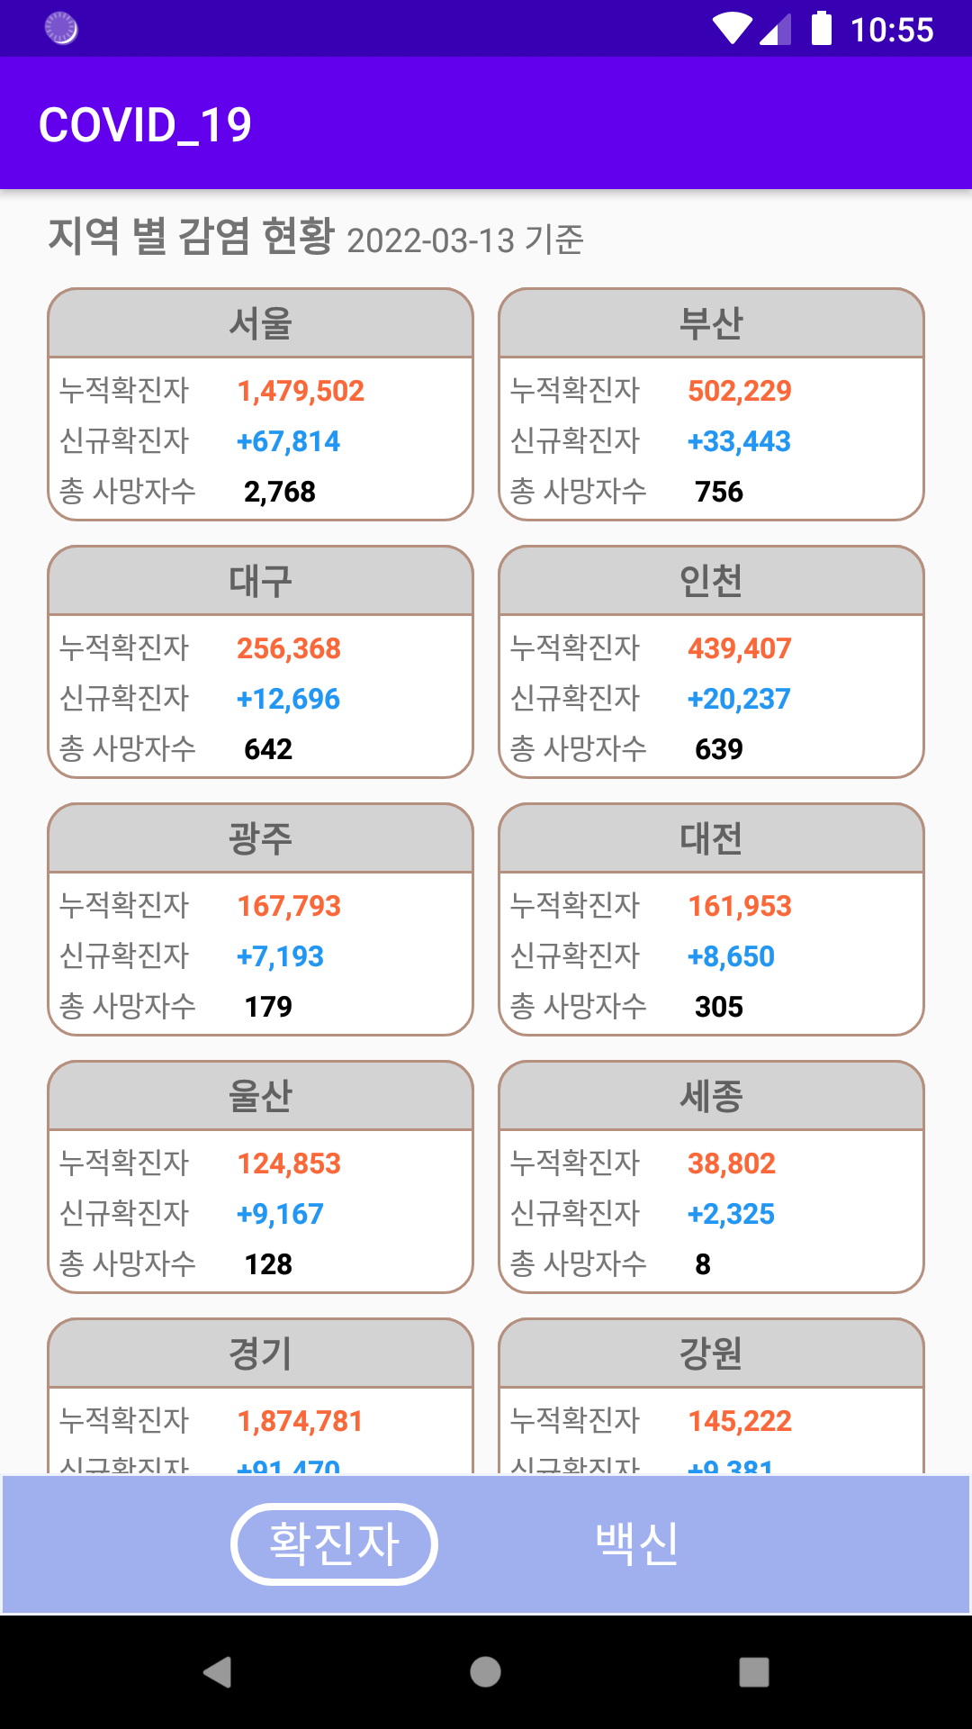
구성_지역 별 감염 현황
국내의 오늘까지의 COVID19 누적
확진자와 신규확진자, 총 사망자수를
지역 별로 보여준다.

Slide 10
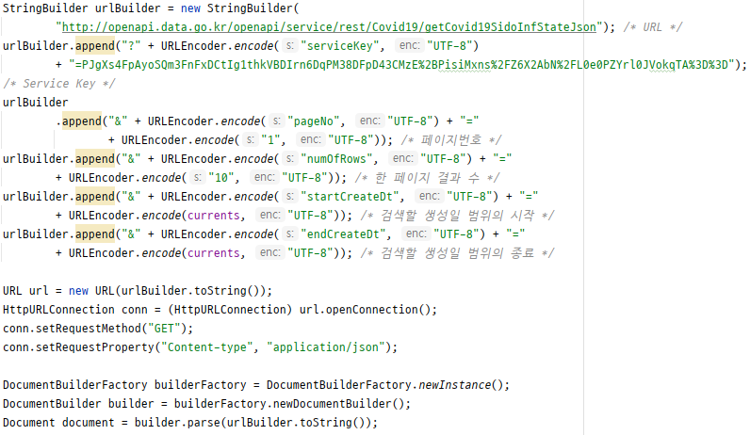
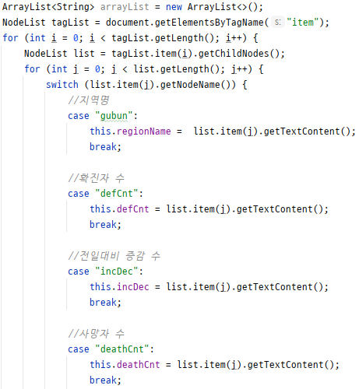
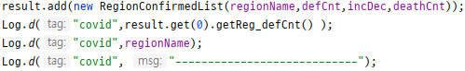
구성_지역 별 확진자(Code)
사용할 API의 데이터 설정 코드 1
Notes:
(RegionAPI)

Slide 11
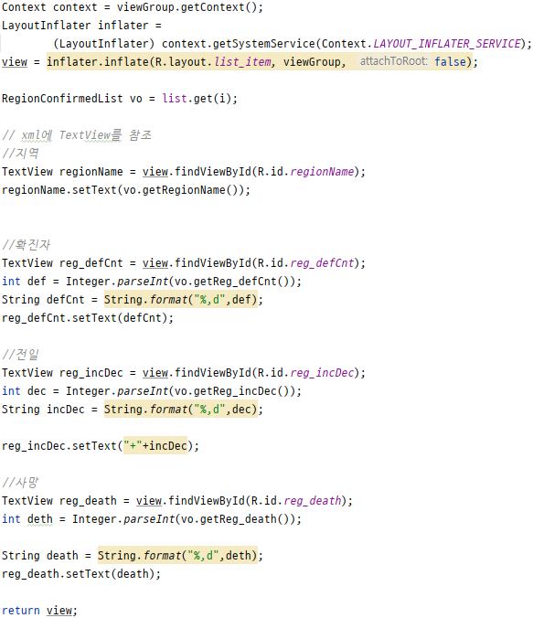
구성_지역 별 확진자(Code)
Adapter 를 생성하여
데이터를 설정하는 코드
Notes:
(RegionAPI)

Slide 12
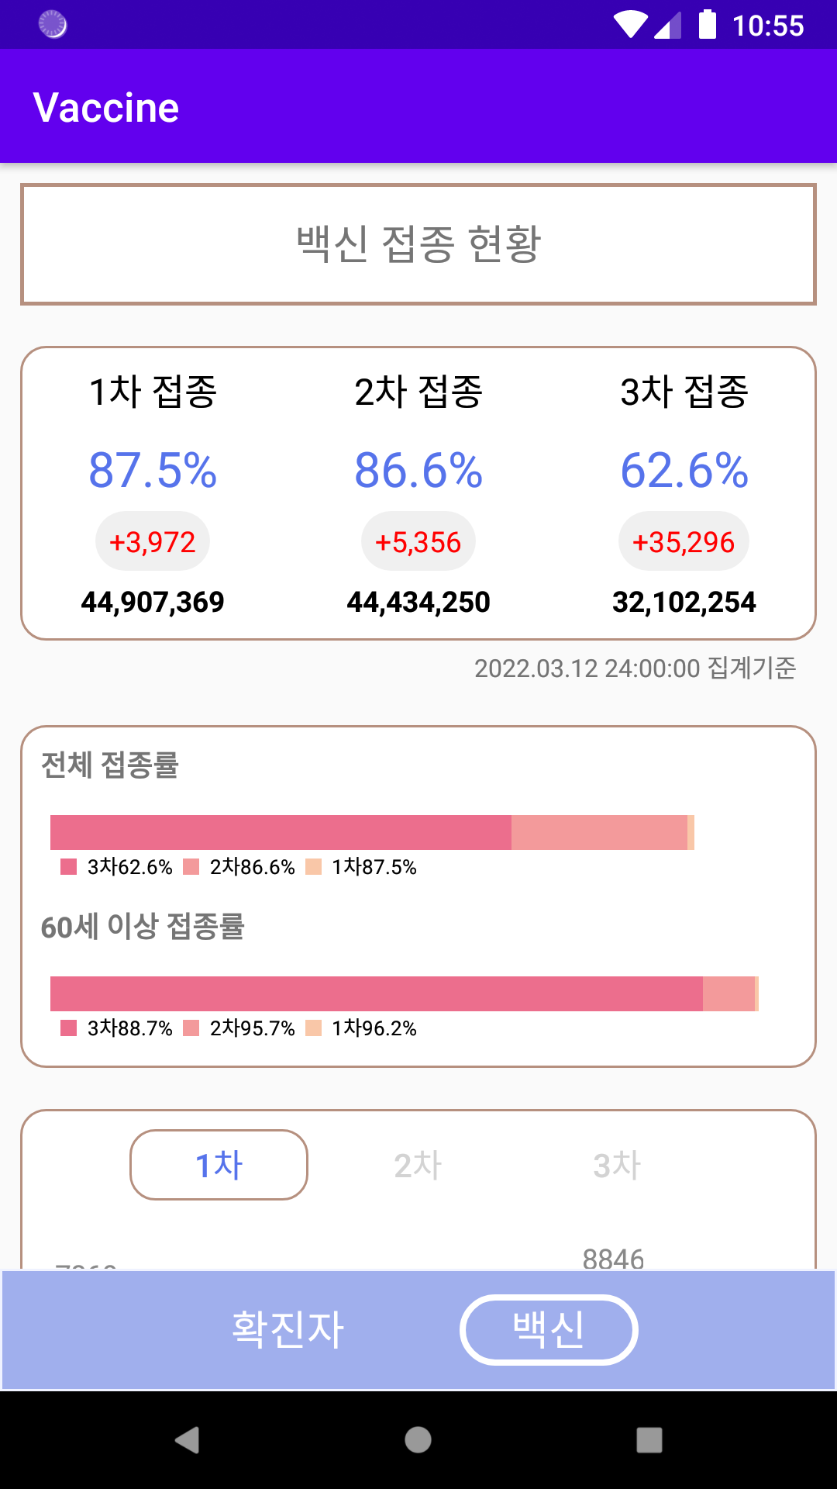
구성_백신 접종 현황
오늘까지 COVID 백신 접종률 현황을
보여준다.
1차·2차·3차 접종률은 수치로
전체 접종률, 60세 이상 접종률은
그래프를 통해 보여준다.

Slide 13
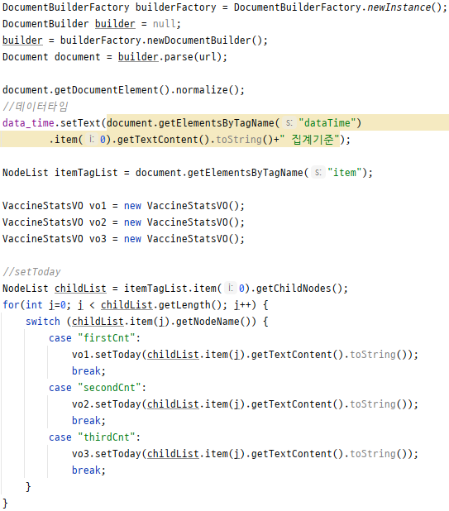
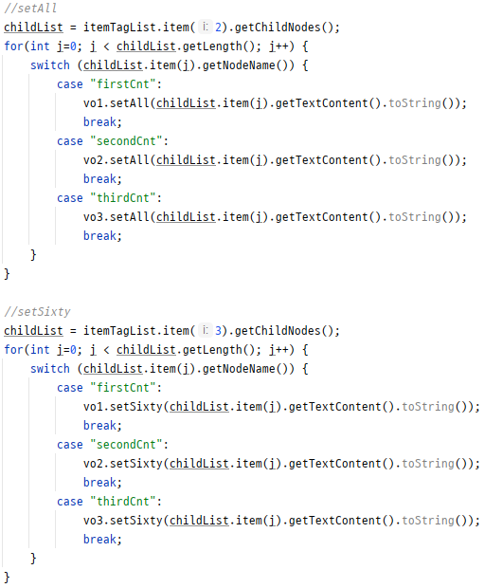
구성_백신 접종 현황(Code)
1차, 2차, 3차 접종률 데이터 설정 코드 1
Notes:
(VaccineAPI)

Slide 14
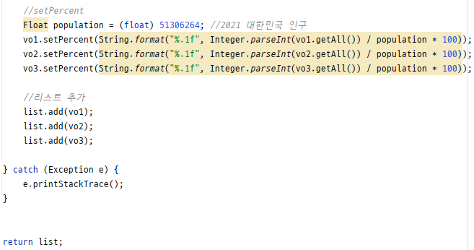
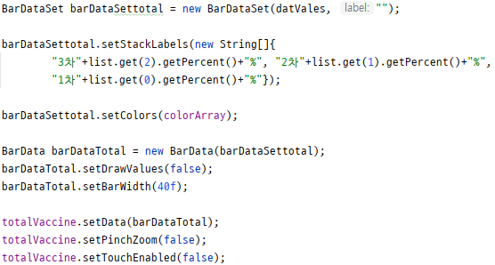
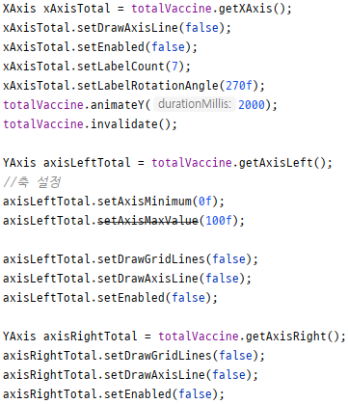
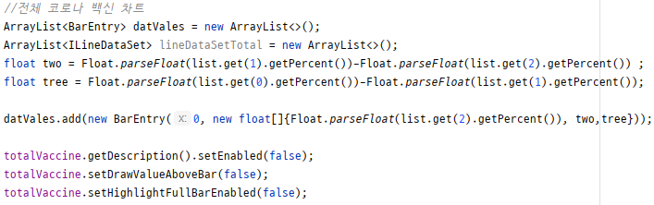
구성_백신 접종 현황(Code)
1차, 2차, 3차 접종률 데이터 설정 코드 2
Notes:
(VaccineAPI)

Slide 15
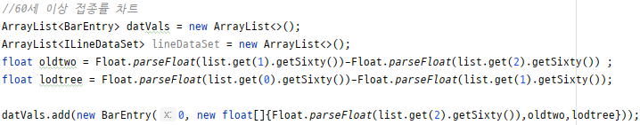
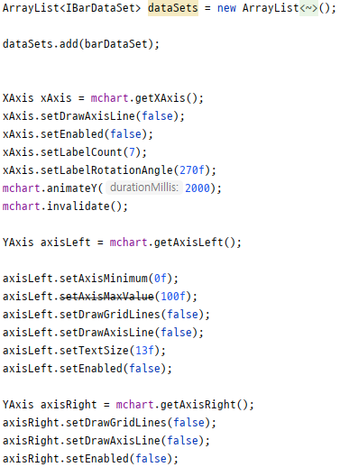
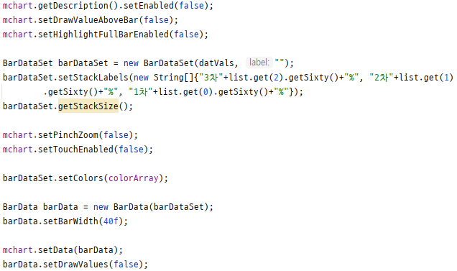
구성_백신 접종 현황(Code)
60세 이상 접종률 그래프 설정 코드,
Notes:
(VaccineAPI)

Slide 16
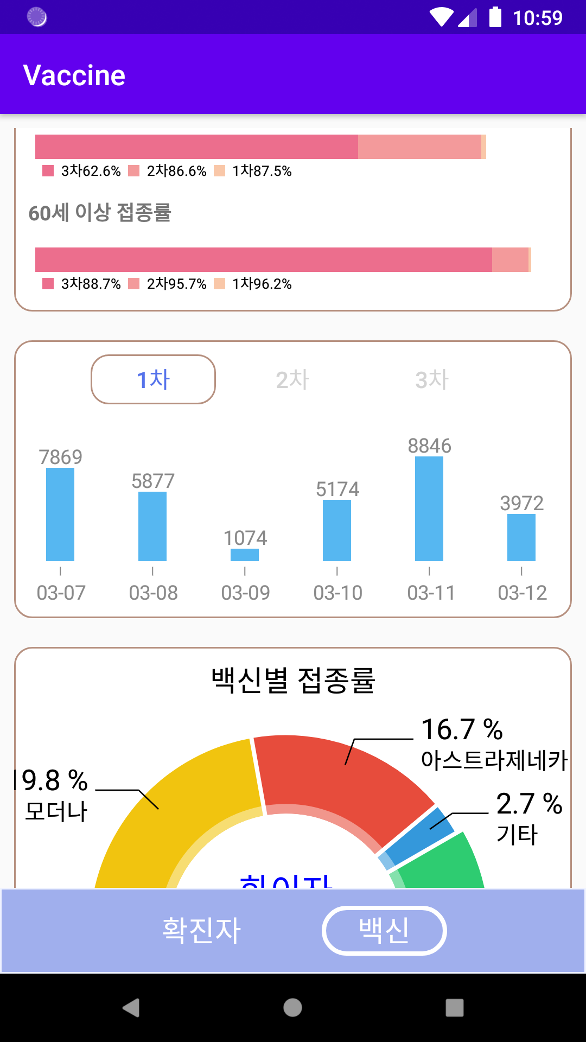
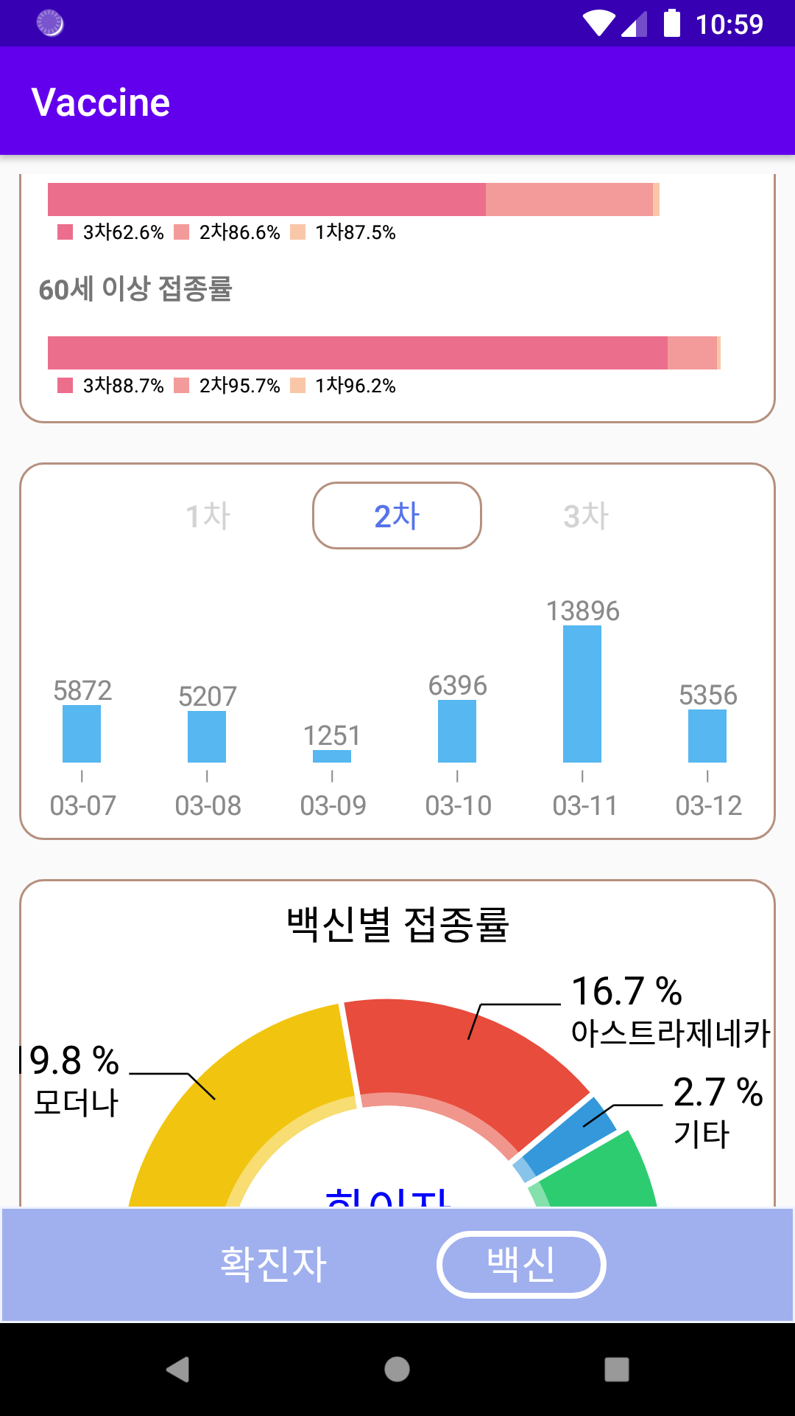
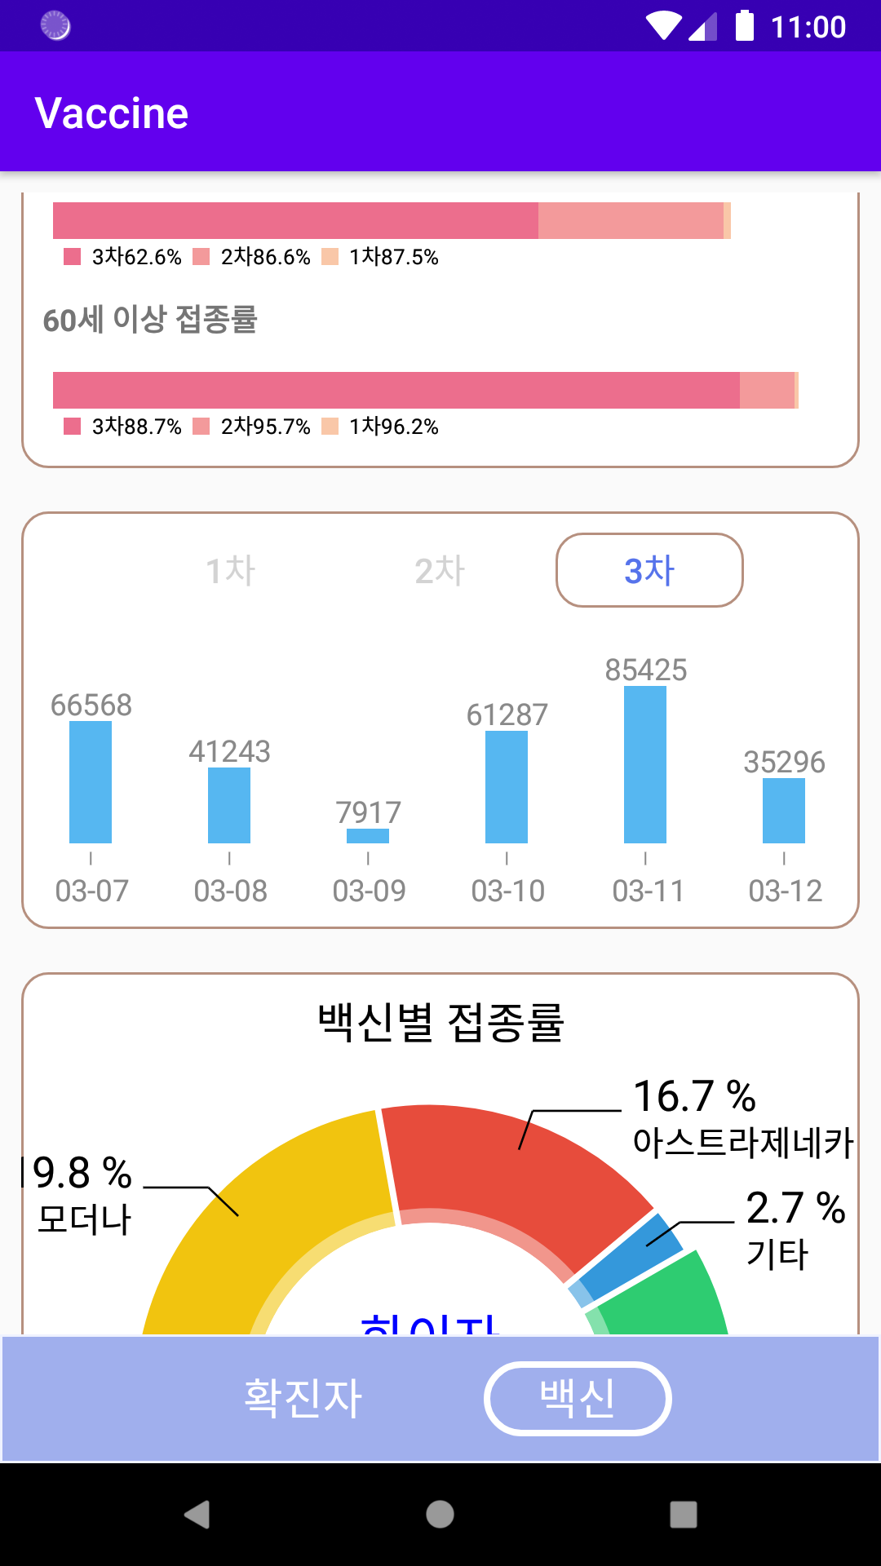
구성_주간 백신 접종 및 백신 별 접종 현황
일주일 간의 COVID19 백신
1차, 2차, 3차 접종자의 수를
바 형태의 그래프로 보여준다.
백신의 종류 별 접종률을
원형 그래프를 통해 보여준다.
원형 그래프의 각 부분을 클릭(터치)
함으로 1차, 2차, 3차 접종자 수를
볼 수 있다.
Notes:
버튼 클릭 리스너는 \ButtonClickListeners\BtnClickLs.java
API가 없어 엑셀을 InputStream으로 받아와서 파싱 / (VaccineSetChart)

Slide 17
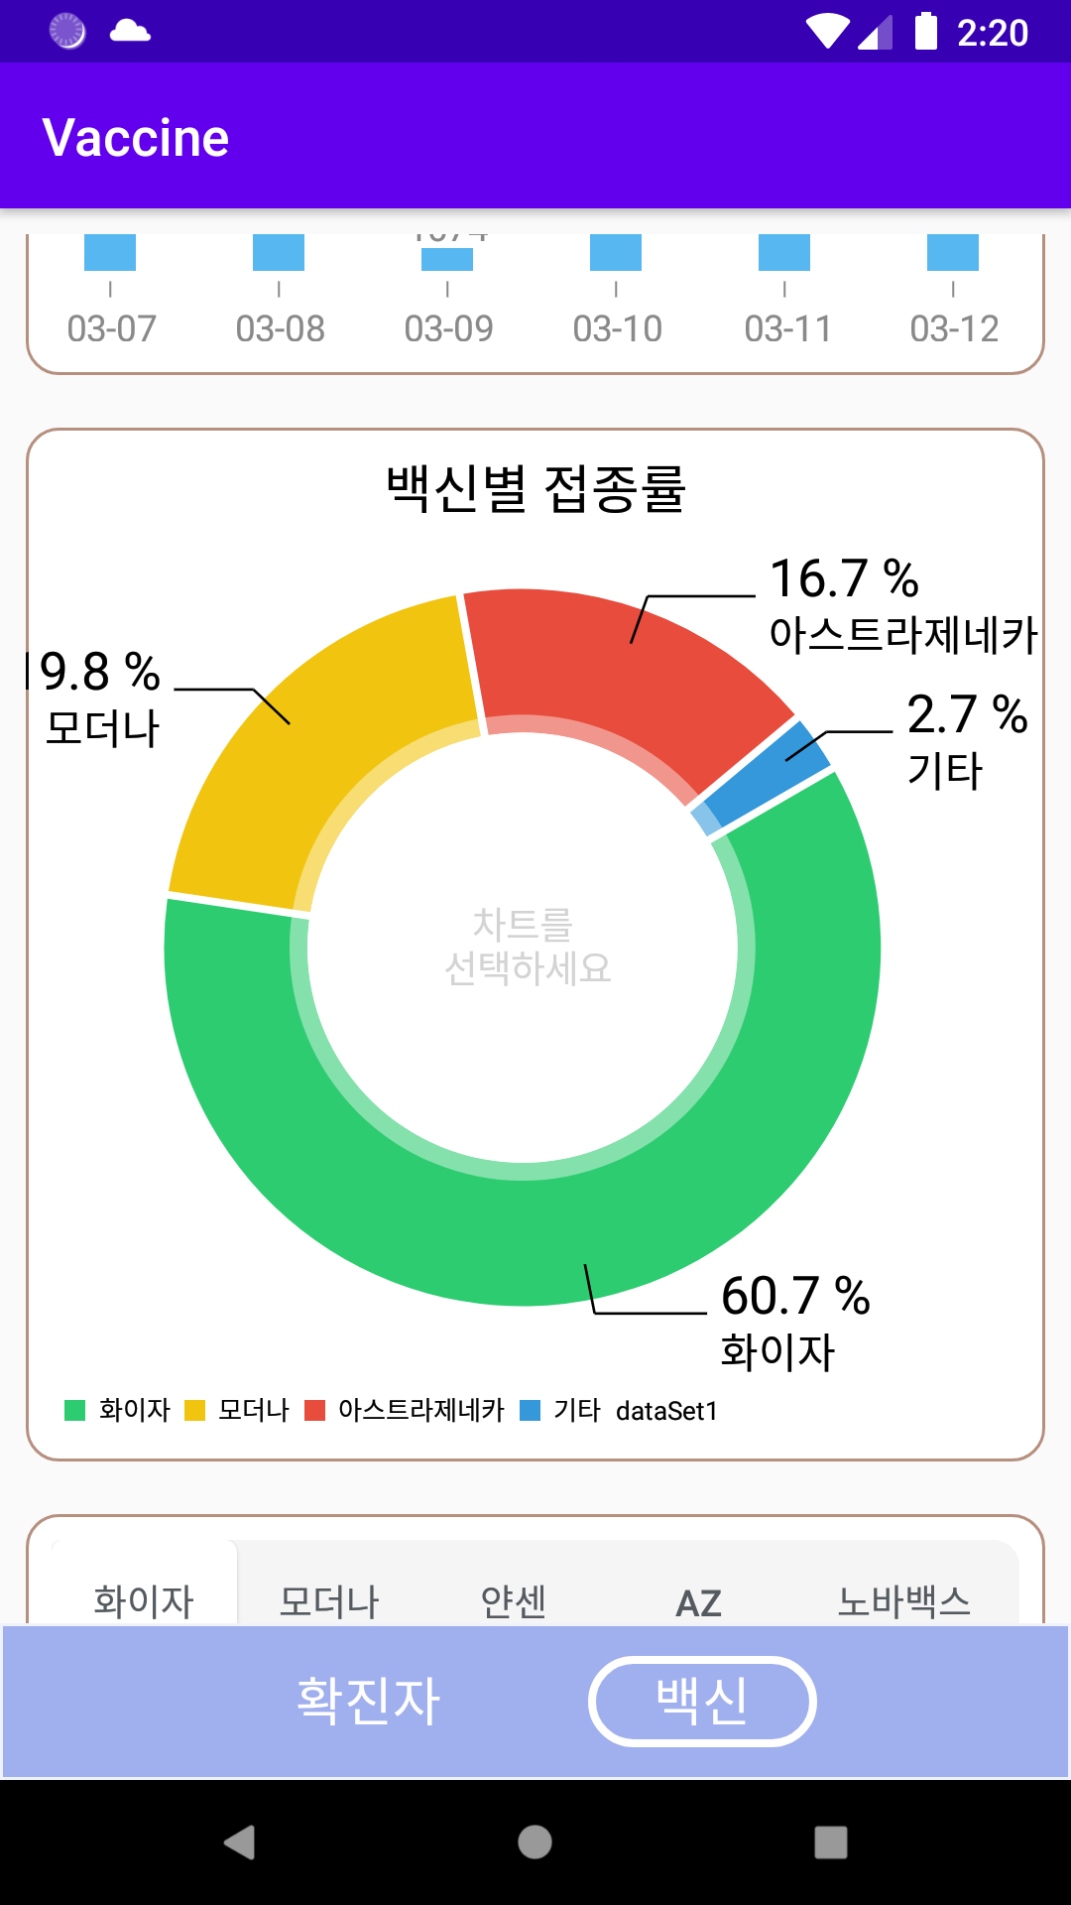
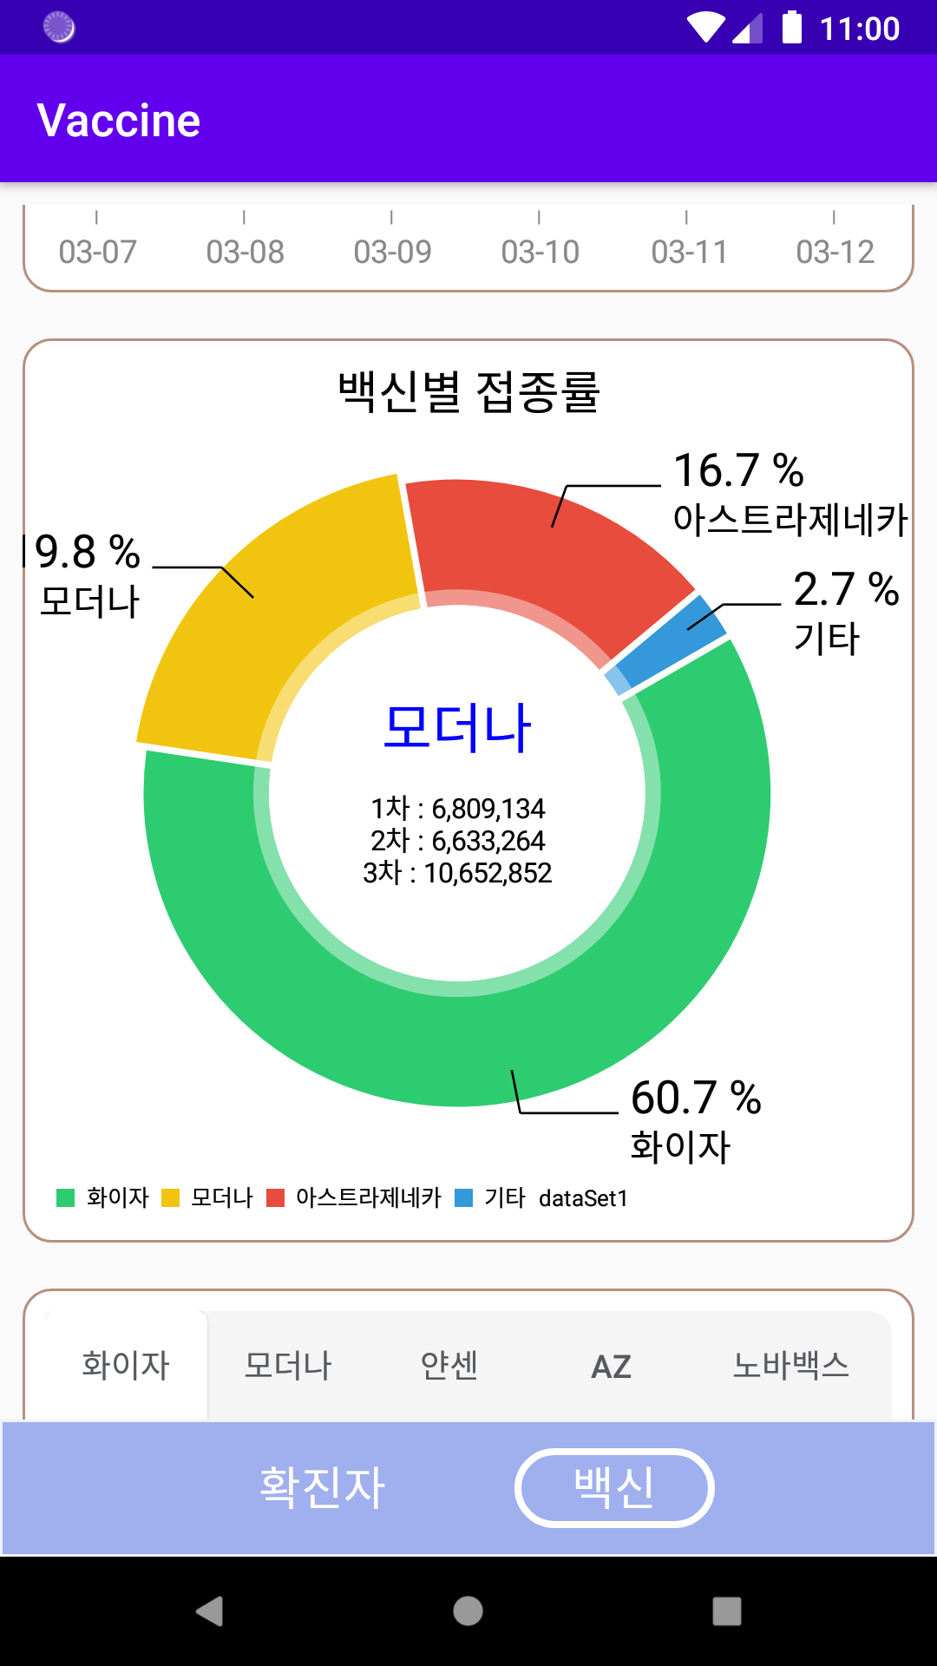

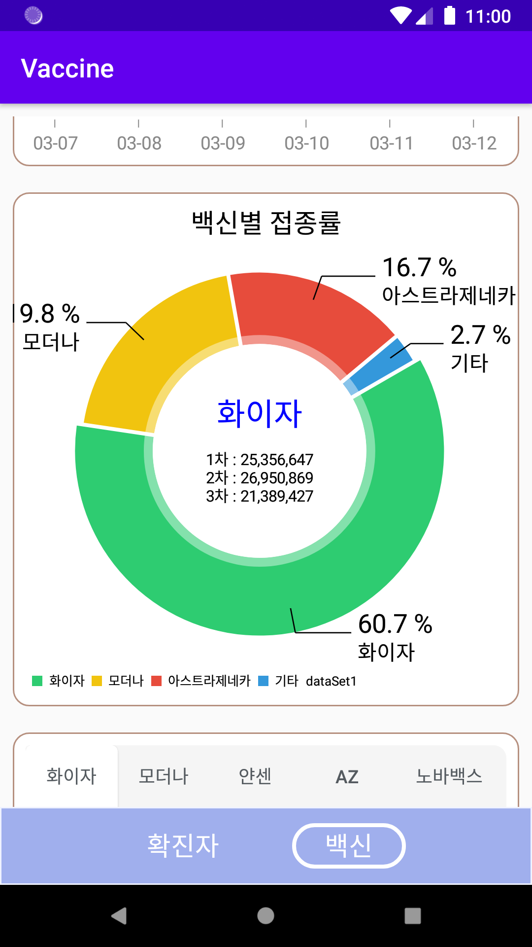
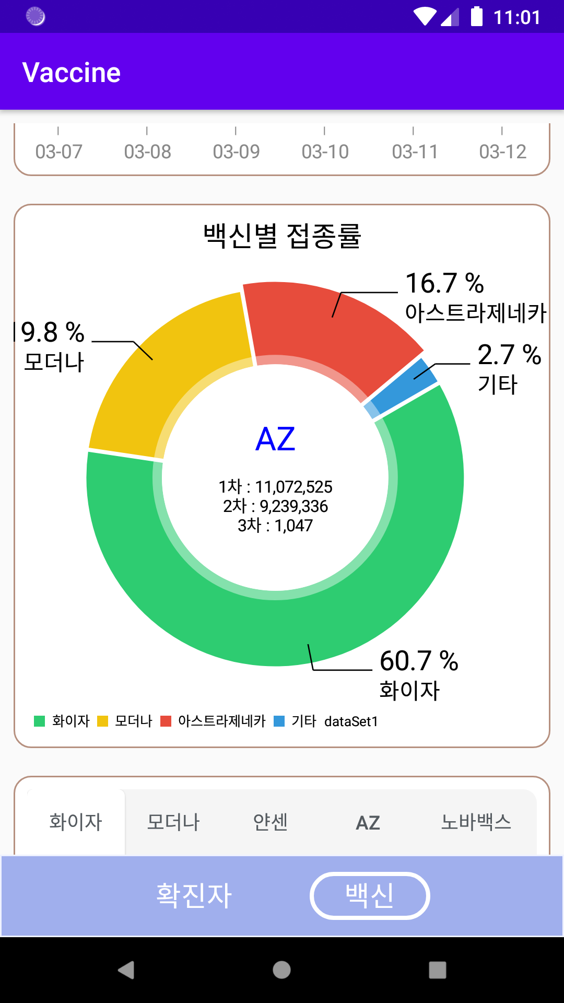
구성_주간 백신 접종 및 백신 별 접종 현황
Notes:
버튼 클릭 리스너는 \ButtonClickListeners\BtnClickLs.java
API가 없어 엑셀을 InputStream으로 받아와서 파싱 / (VaccineSetChart)

Slide 18
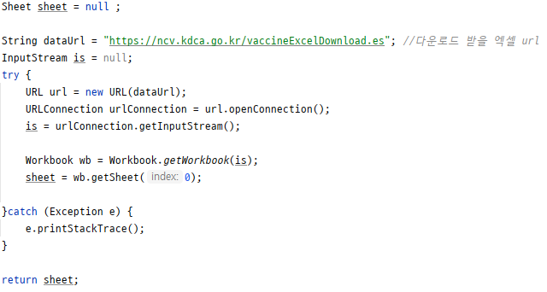
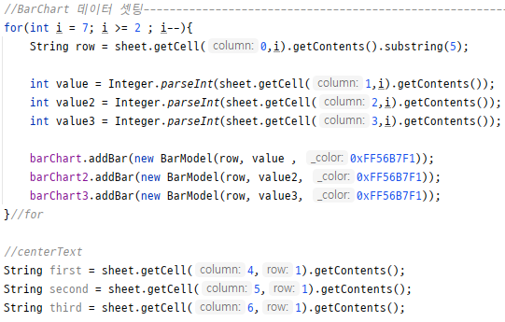
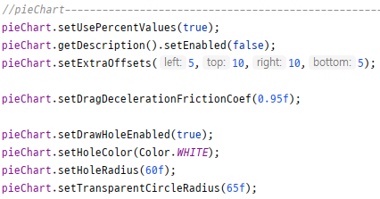
구성_주간 백신 접종 및 백신 별 접종 현황(Code)
Notes:
(VaccineSetChart)

Slide 19
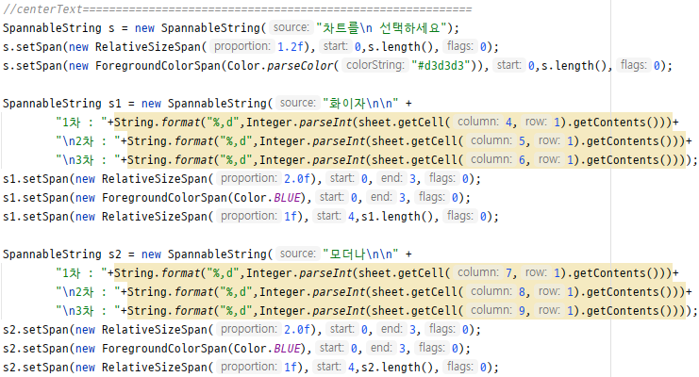
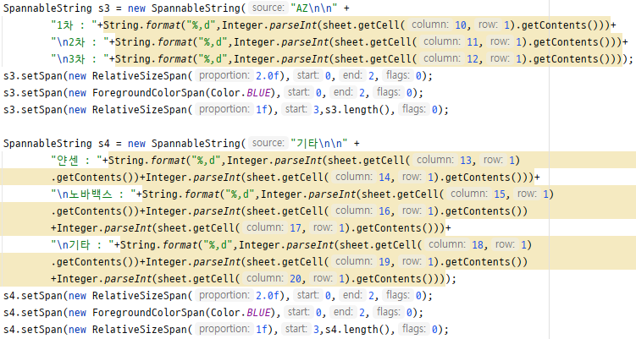
구성_주간 백신 접종 및 백신 별 접종 현황(Code)
Notes:
(VaccineSetChart)

Slide 20
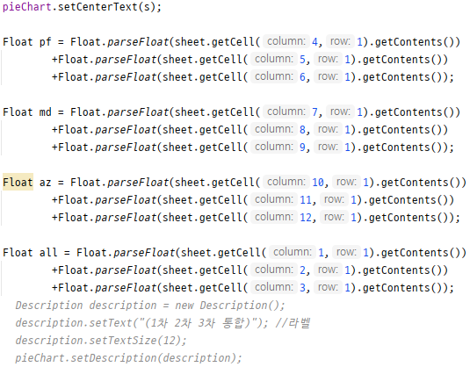
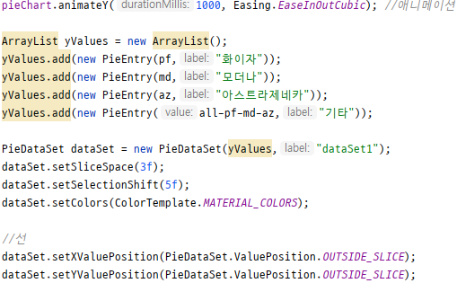
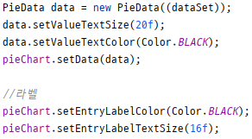
구성_주간 백신 접종 및 백신 별 접종 현황(Code)
Notes:
(VaccineSetChart)

Slide 21
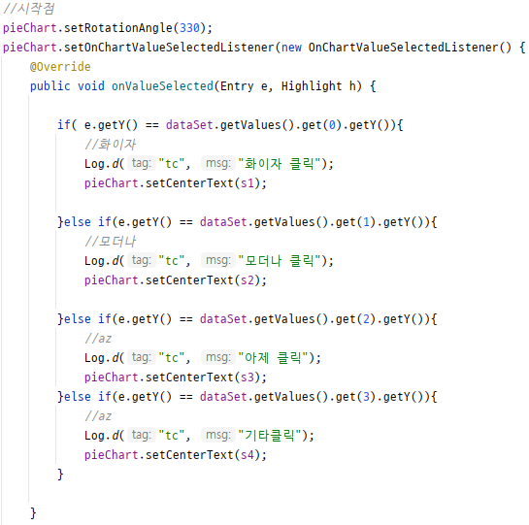
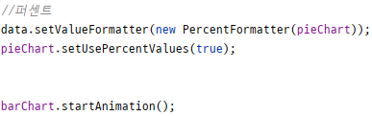
구성_주간 백신 접종 및 백신 별 접종 현황(Code)
Notes:
(VaccineSetChart)

Slide 22
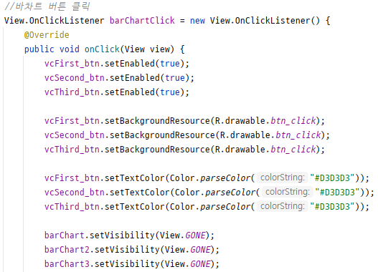
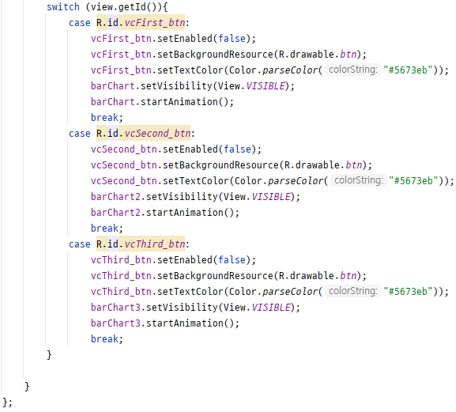
구성_주간 백신 접종 및 백신 별 접종 현황(Code)
Notes:
(BtnClickLs.java_바 차트 부분)

Slide 23
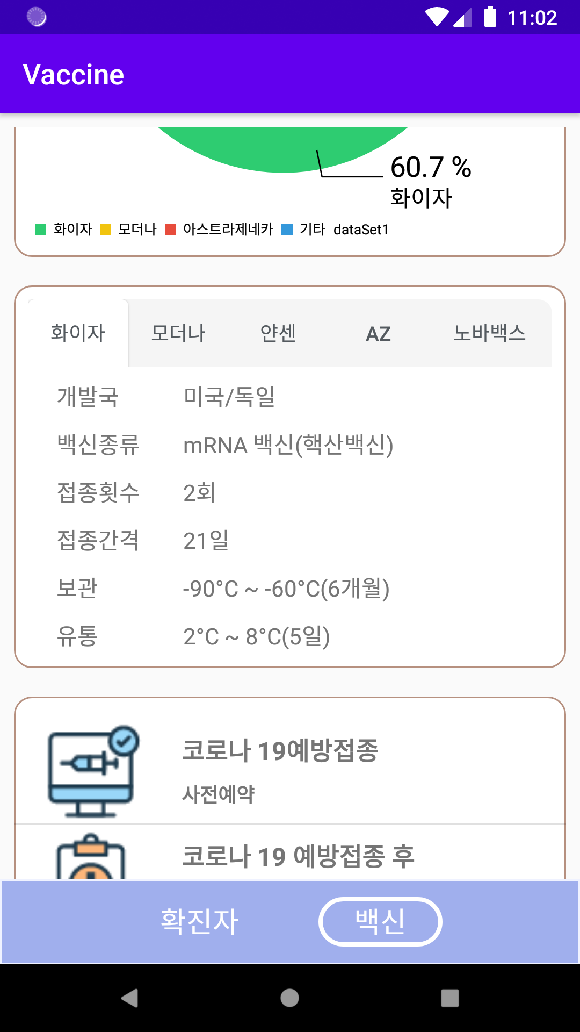
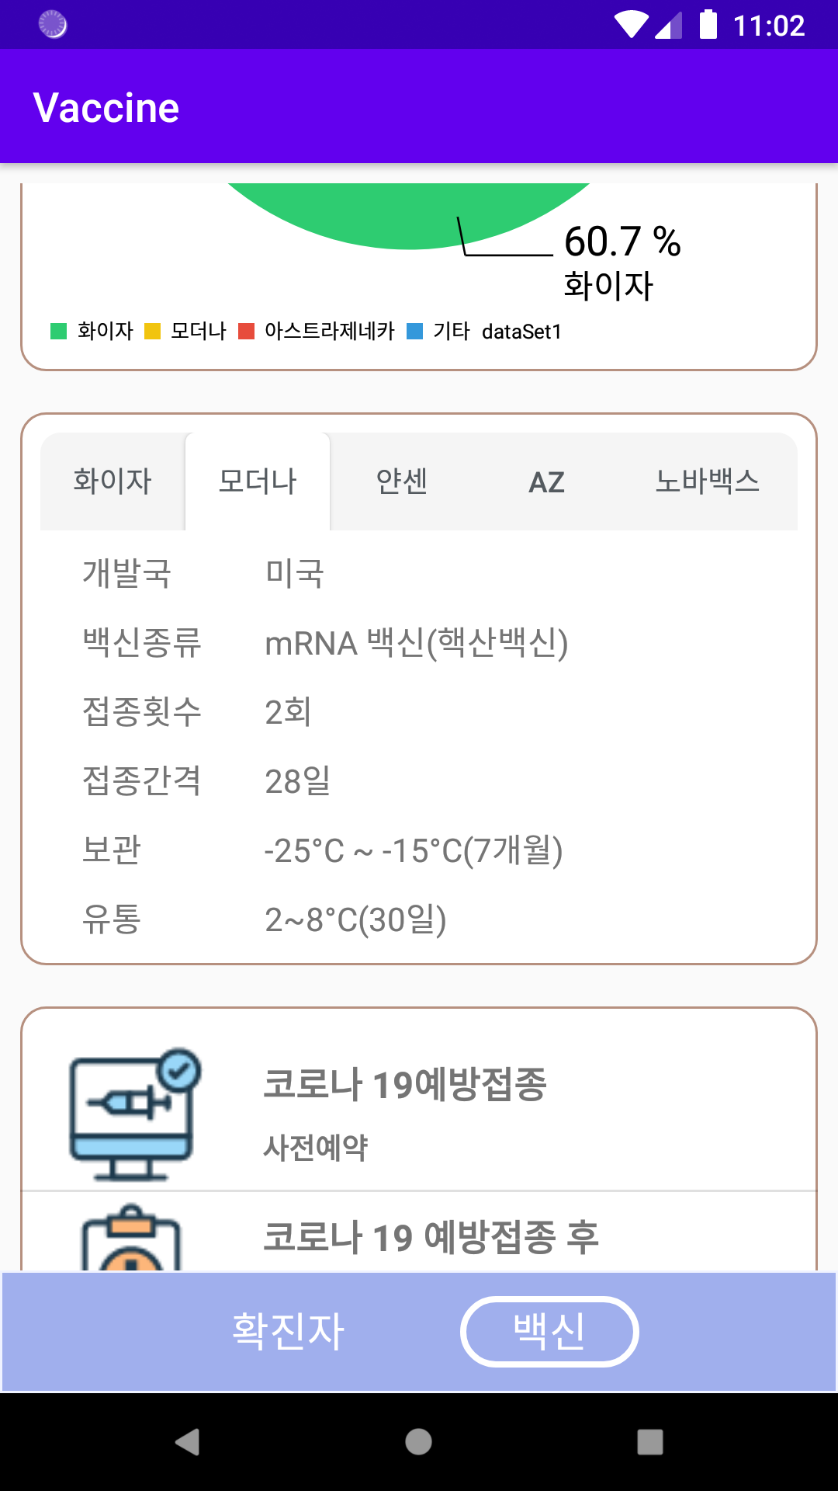
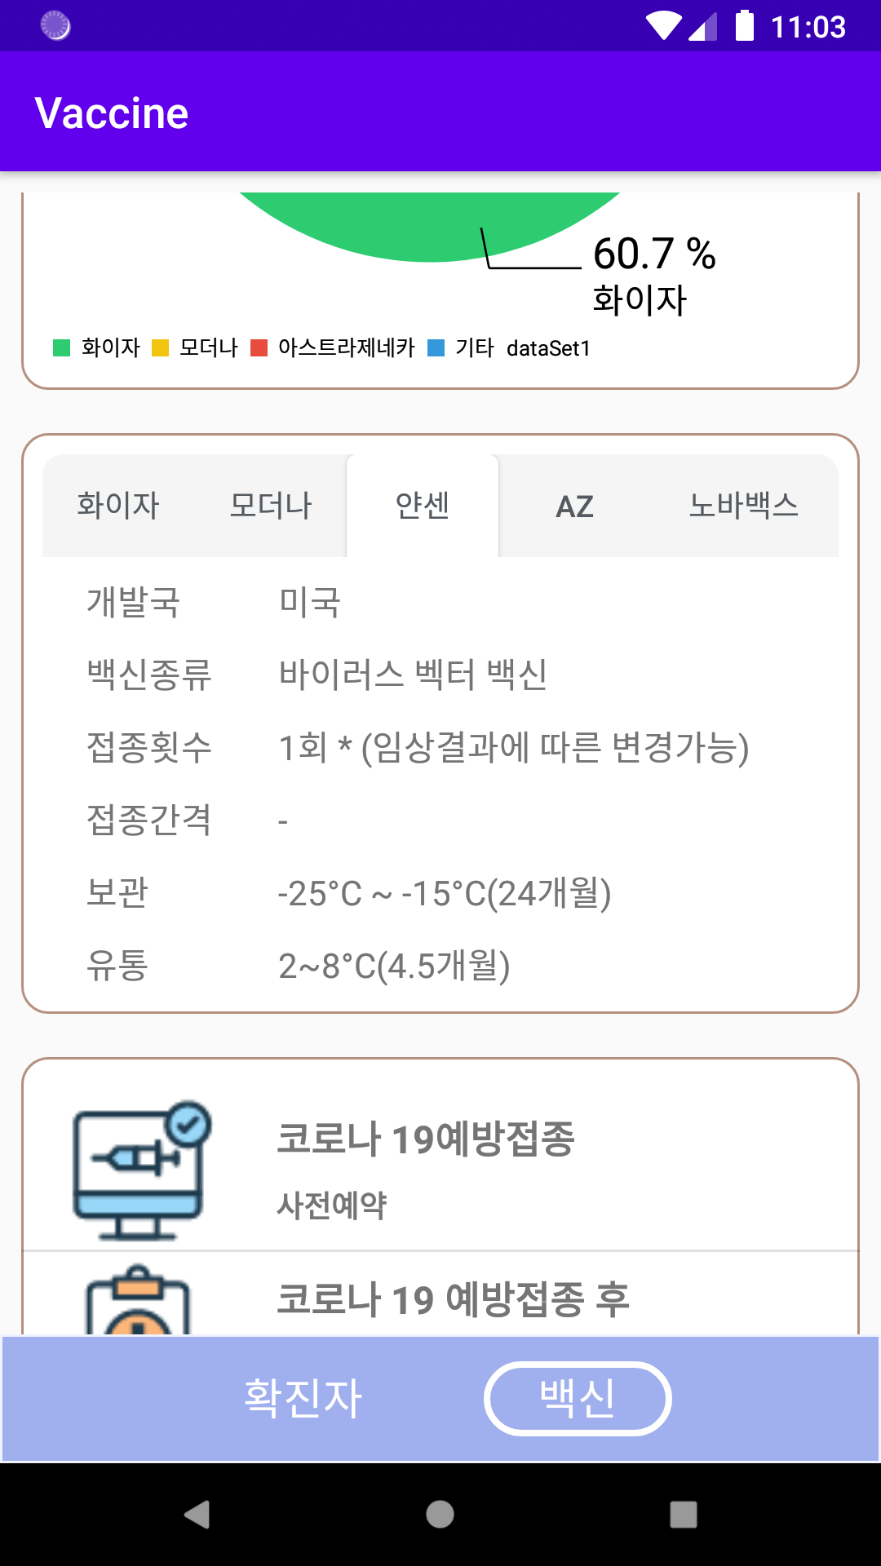
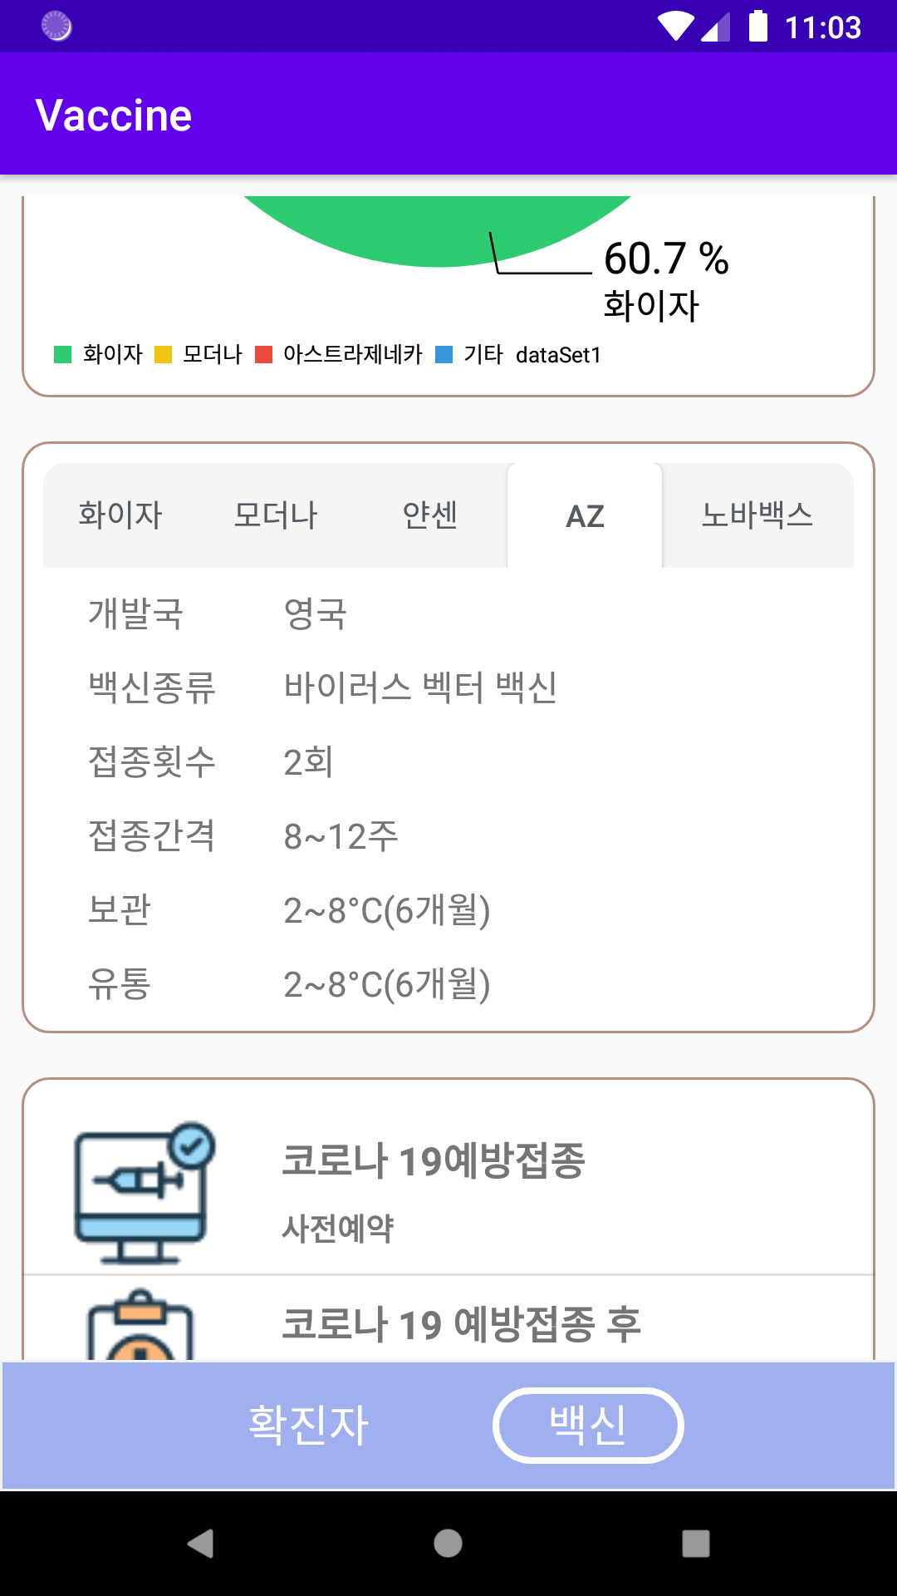

구성_백신 별 정보 및 접종 관련 정보
국내에서 현재 접종 가능한 화이자,
모더나, 얀센, AZ(아스트라제네카),
노바백스 백신에 관한 정보를 보여준다.
각각의 코로나19 백신 접종 관련
배너들을 클릭하여 예방접종 사전예약,
접종 후 건강상태 확인, Coov 이용방법
(전자예방접종증명), 접종 후 이상반응
신고를 할 수 있는 링크로 연결된다.

Slide 24
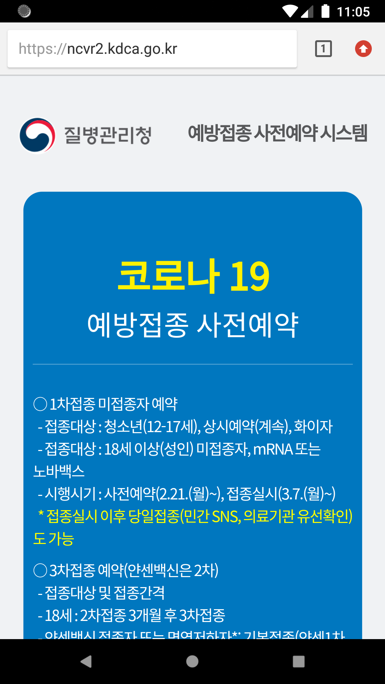
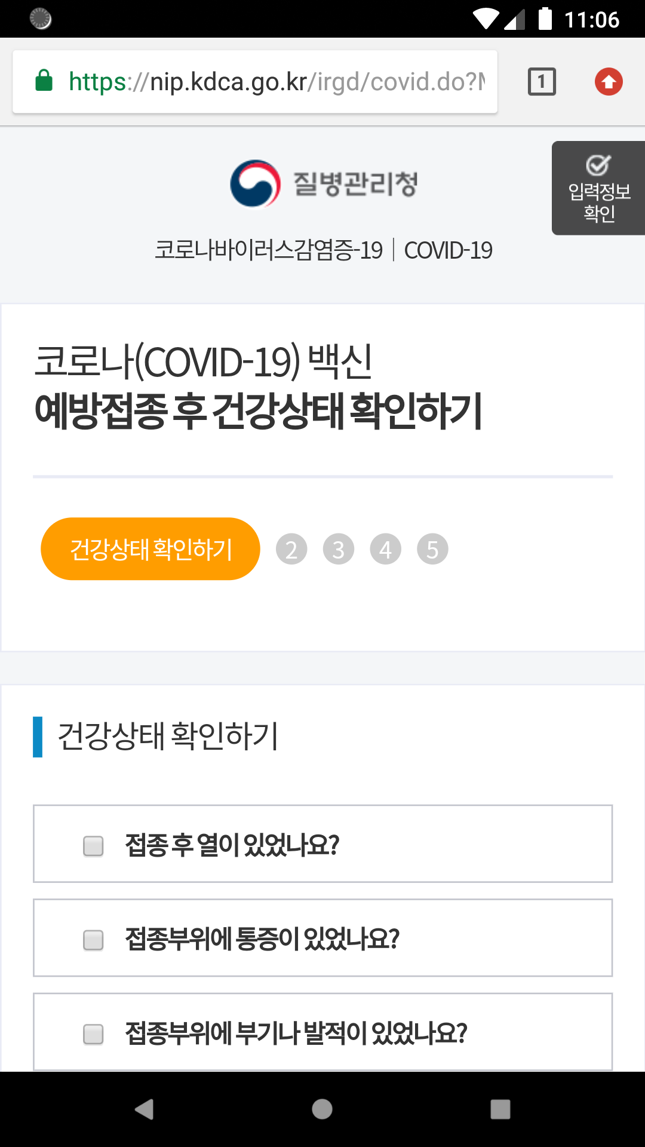
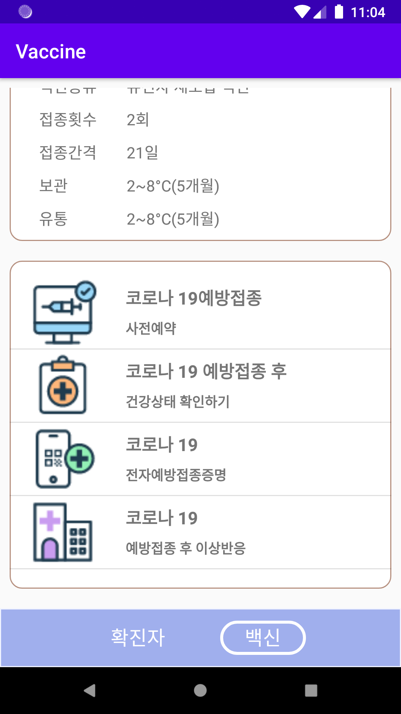


구성_백신 별 정보 및 접종 관련 정보

Slide 25


구성_백신 별 정보 및 접종 관련 정보(Code)
Notes:
(BtnClickLs.java_백신정보 클릭릭)

Slide 26


구성_백신 별 정보 및 접종 관련 정보(Code)
Notes:
(BtnClickLs.java_UrlListClick)

Slide 27


시현 영상

Slide 28

실사용 영상
구동 환경
Galaxy Note 8
One UI 1.0 버전
안드로이드 9버전

Slide 29

QnA
!
?

Slide 30
구현 파트
강철
확진자·사망자·치료중인 환자·퇴원한 환자 구현
이하은
지역 별 감염 현황 구현(API 제외)
전유진
지역 별 감염 현황 API 구현, 전체 접종률·60세 이상 접종률 구현, 백신 별 정보 구현
황지혁
일별 확진자 구현, 1차·2차·3차 접종 구현, 백신 별 접종률 구현, 백신 접종 관련 정보 구현

Slide 31
감사합니다. :-)

